Slide 1
30 MINUTTERS GYMSALØKT: MINDFULNESS
Veileder til nærværstrenere
Revidert 2025

Slide 2
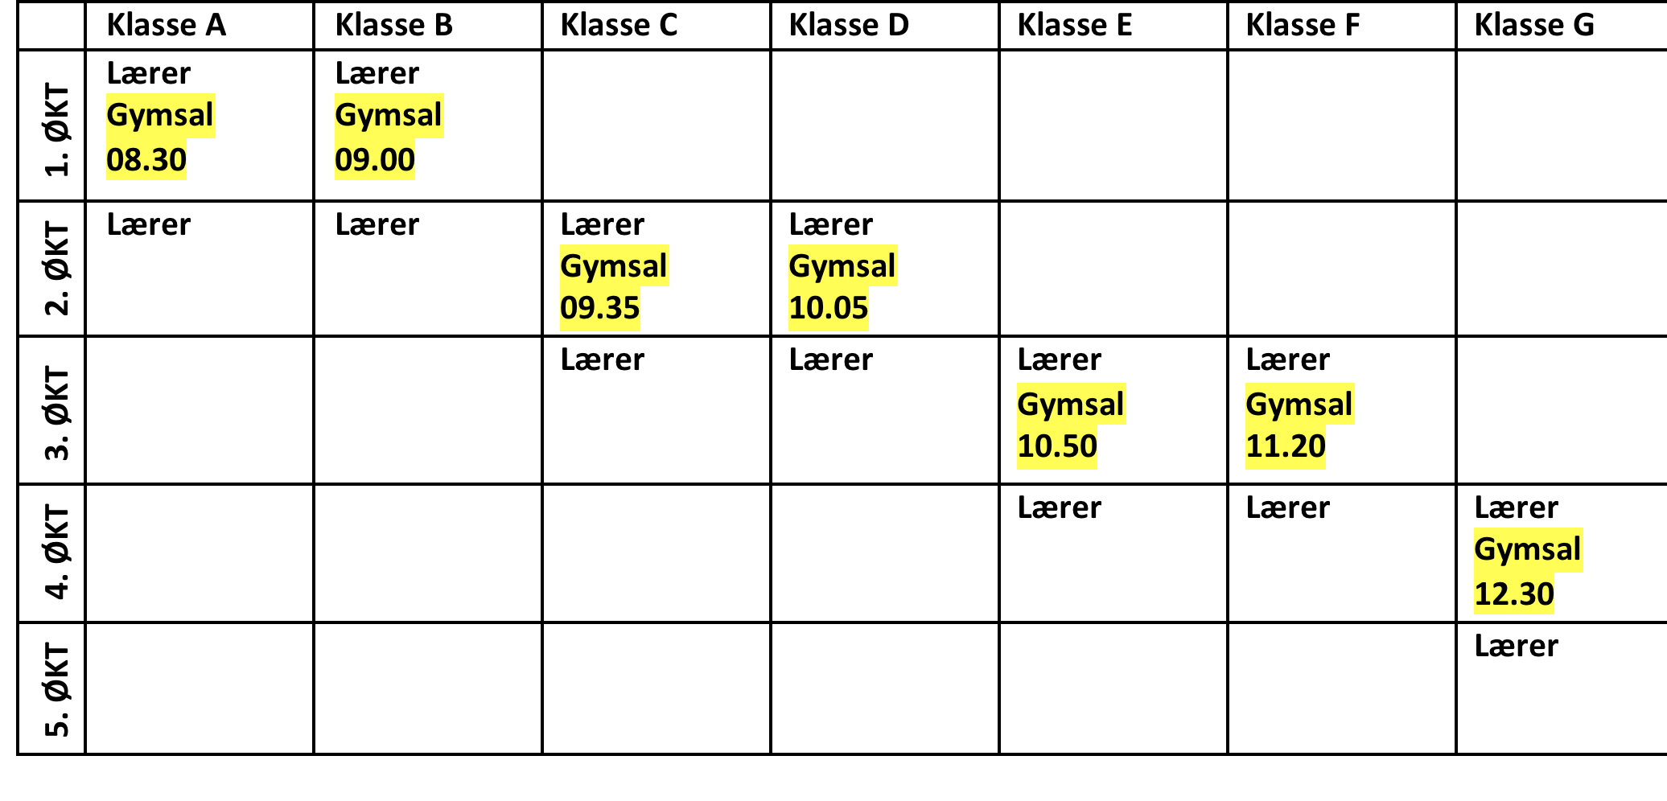
Logistikk (oppmøteoversikt):
1. økt: 08.30-09.30. 2. økt: 09.35-10.35. 3. økt: 10.50- 11.50. 4. økt: 12.30- 13.30. 5. økt: 13.40 -14.35

Slide 3
Informasjon:
Nødvendig utstyr:
Matter og pledd (én matte og ett pledd per elev)
Musikk-kilde (PC, cd-spiller, mobil eller liknende)
Høyttaler
Ekstra lader/batterier
Druer til mindful eating-øvelsen
Rigging (før elevene kommer):
Arrangér mattene på gulvet med litt plass i mellom. Lærerens matte ligger foran (på langs/vannrett). Elevenes matter spres ut i rommet på tvers/loddrett (motsatt vei av lærerens). Når elevene ligger på matten vil de da ligge med føttene mot læreren. Legg ett pledd klart ved hver matte som eleven kan bruke hvis de fryser (det blir kaldt i gymsalen)
Sørg også for at nødvendig utstyr er koblet opp på forhånd (lydkilde og høyttaler)
Demp lyset i salen
(Heng eventuelt opp en ”ikke-forstyrr-lapp” på gymsal-døren så man unngår at andre kommer inn og forstyrrer mens samlingen pågår)
Ta i mot elevene:
Når elevene ankommer be dem legge fra seg sko, yttertøy og mobiler før de finner seg en plass/matte. De kan sette seg med ansiktet mot lærerens matte. Gi beskjed om at teppene ikke skal røres før det gis beskjed om det, og at ingen må flytte på mattene

Slide 4
Program (30 min)
Eksempel på bakgrunnsmusikk til øvelsene: https://m.youtube.com/watch?v=lE6RYpe9IT0
Notes:
Bruk gjerne Youtube eller andre tjenester til å finne beroligende, instrumental musikk. Musikk kan bidra til at elevene lettere holder fokus, og lettere slapper av.
Sørg for å ikke ha musikken for høyt på, slik at elevene hører instruksjonene godt.

Slide 5
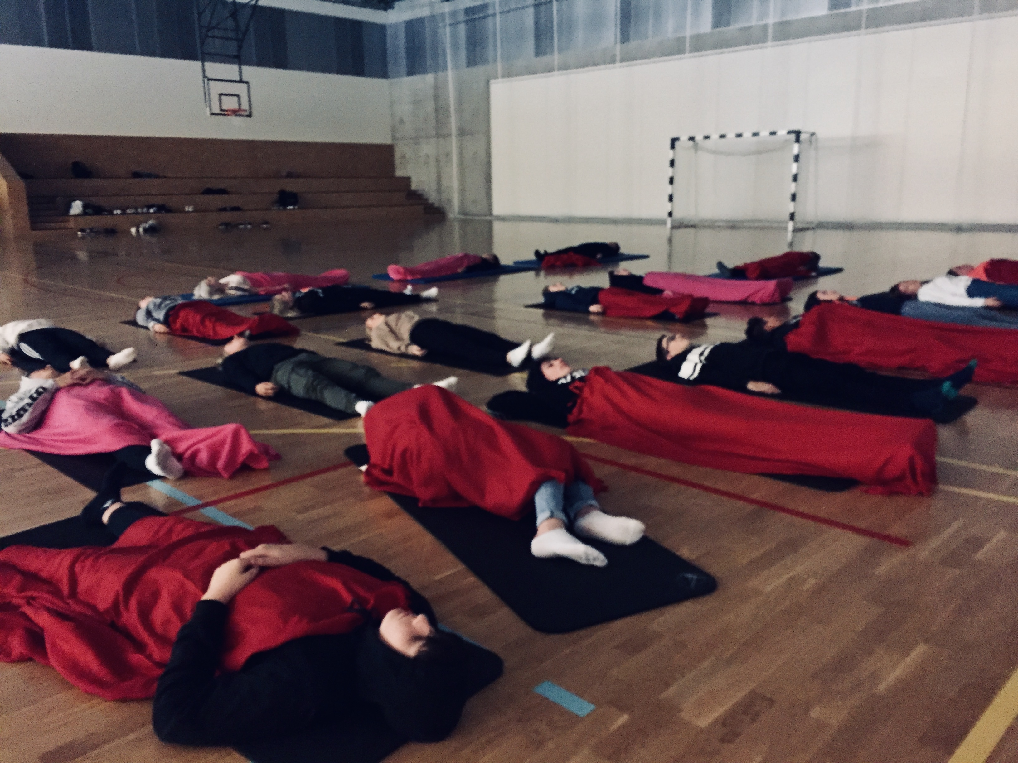
Introduksjon
Dyp pust – liggende pusteøvelse
5, 4, 3, 2, 1 – grounding teknikk
Vekselvis nesepusting – stabiliserende pust ved stress
Mindful eating – spis med sansene
Notes:
Start med å gi en kort introduksjon.
Elevene guides deretter gjennom fire mindfulness-øvelser.

Slide 6
Introduksjon (5 min)
Hei, og velkommen til en halvtime med mindfulness, eller nærværstrening, som er dagens tema. Mitt navn er (...), og vi skal ha 30 minutter sammen her i gymsalen hvor dere skal få følge meg gjennom 4 enkle mindfulness-øvelser. Målet er at dere skal lære noen øvelser som dere kan ”ta med dere hjem” og bruke i hverdagen for å stresse ned. Men før vi går i gang lurer jeg på om dere vet hva mindfulness er, eller har noen tanker om hva det handler om?
Mindfulness handler om å være tilstede i øyeblikket, og vie hele oppmerksomheten din til her og nå. Vi mennesker er skapt sånn at vi kan tenke flere tanker på en gang, eller gjøre noe samtidig som vi tenker på noe helt annet. Ofte, helt ubevisst tenker vi på ting som har hendt eller på ting som skal skje (etterpå, i morgen. Noen ganger kan dette være med på å stresse oss, unødvendig. Og hvis vi klarer å være mer tilstede, og ha tankene der vi er – og på det vi gjør kan vi oppleve mer ro og avslapning, og mindre stress og irritabilitet. Derfor skal dere lære om dette.
Deres eneste oppgave denne økta er å være i total stillhet, og følge meg og det som blir sagt. Lukke munnen og lytte med ørene. 20 minutter går utrolig fort så bruk dette som en mulighet til å koble helt ut og slappe av. Dette er DIN tid. Så glem alle andre og fokuser på deg selv.
Vi skal starte med en liggende pusteøvelse så dere kan legge dere ned på ryggen. Ta gjerne teppet over deg hvis du vil.
Notes:
Formål: Presentere temaet, sette rammer, og avklare forventninger.

Slide 7
Øvelse 1: Dyp pust - liggende pusteøvelse (10 min)
Kjenn at du ligger godt, med bena litt fra hverandre så hoftene får slappet av. Armene ligger ned langs siden, med litt avstand fra kroppen. Håndflatene vender opp mot taket, og hodet hviler tungt mot gulvet så nakken slapper av. Lukk øynene og kjenn at du er trygg. Det er lettere for kroppen å slappe av når du har øynene igjen.
Så retter du oppmerksomheten på pusten. Pust inn gjennom nesa, og ut gjennom munnen. Bare observer først. Hvordan lungene fylles med oksygen på innpust og tømmes på utpust. Ta noen dype pust her, mens du kjenner at kroppen slapper mer og mer av. Gi slipp på hver eneste lille muskelcelle i kroppen, og kjenn at kroppen hviler tungt mot matta.
Så vil jeg at du legger en hånd på brystet og en hånd på magen, mens du fortsetter å puste dypt og rolig med øynene igjen. Hvor kjenner du bevegelse? Kanskje kjenner du at det er brystet som beveger når du puster? Kanskje kjenner du også noe bevegelse nede i magen? Eller kanskje begge steder? Nå vil jeg be deg om å fokusere på bevegelsen nederst i magen. Så neste gang du puster inn gjennom nesa, tenker du at du skal kroppen med så mye luft du kan så det kjennes helt ned i magen, og den hånda du har på magen. Og når du puster ut kjenner du at lungene tømmes helt for luft og magen synker ned. Fortsett sånn. Pust sakte inn, med mye luft, og pust all luft ut når du kjenner at kroppen vil det. Kjenn at magen fylles som en ballong som blåses opp. For hvert utpust slapper du mer og mer av.
(Legg inn en trigger med ringing fra din mobiltelefon. La det ringe og lat som ingenting, be elevene om å fortsette å puste og stenge lyden fra telefonen ute. Be dem fokusere på pusten, og la ringingen bare være noe som skjer i bakgrunnen. Noe som ikke er viktig, og som de ikke bryr seg om. Slå av ringingen og la elevene få ta to-tre dype pust til uten at du sier noe).
Så kan du legge armene tilbake på matten, og begynne så smått og bevege litt på fingre og tær... Gjøre små bevegelser med armer og ben... Vekke hodet og nakken ved å forsiktig vri hodet fra side til side. Så kan du lukke opp øynene og strekke deg så lang du er. Gjerne gjespe om det kjennes riktig ut. Kom rolig opp i sittende stilling, med ansiktet mot meg.
Notes:
Formål med øvelsen: Øve på tilstedeværelse gjennom avspenning og dyp pust.
Som en avslutning på øvelsen si/spør gjerne: ”Hvordan var dette, klarte dere å slappe av og koble ut?” ”Og hva skjedde med dere når mobilen begynte å ringe?” ”Var det vanskelig å fokusere på pusten da?”. Fortell at det var en del av oppgaven og at det var du som styrte ringingen. Si også at slike forstyrrelser er noe vi ofte opplever i hverdagen, det kan være et varsel fra mobilen når vi gjør lekser, er med venner, eller når vi går over veien. Det er noe som avbryter oss i å gjøre det vi holder på med, og flytter fokuset vårt. Det kan være en god ting om vi blir mer bevisst på slike forstyrrelser så vi selv kan velge når vi skal multitaske og ikke. Vi har alltids valg, og vi styrer selv vårt fokus. Et varsel på mobilen kan ofte vente til vi er ferdig med det vi gjør.”

Slide 8
Øvelse 2: 5, 4, 3, 2, 1 - grounding teknikk (5 min)
Neste øvelse heter 5, 4, 3, 2, 1 grounding teknikk og her skal vi bruke alle sansene våre til å bli mer ”jordet” eller ”forankret i øyeblikket”. Sitt gjerne i skredderstilling som jeg, eller på knærna om du syntes det er mer komfortabelt. Armene hviler på knærne, og slapp av i skuldrene. Bruk sansene og registrer følgende:
5 ting du ser rundt deg (gi elevene litt tid, be dem se rundt seg og registrere)
4 ting du føler akkurat nå (gi litt tid, be dem lukke øynene og kjenne godt etter)
3 ting du hører (gi litt tid, be dem lukke øynene og lytte godt etter 3 lyder)
2 ting du lukter (gi litt tid, be dem holde øynene lukket)
1 ting du smaker (gi litt tid, be dem kjenne etter i munnen)
Notes:
Formål med øvelsen: Øve på tilstedeværelse gjennom grounding teknikk og bruk av sansene.
Som en avslutning på øvelsen si/spør gjerne: Fortell at dette er en øvelse man fint kan gjøre hvor som helst (i klasserommet, før du legger deg, på bussen, eller som en time out i en stressende hverdag. Og spesielt i situasjoner man synes er ubehagelig eller stressende som for eksempel på fly, hos tannlegen, før en konkurranse eller en annen prestasjon).

Slide 9
Øvelse 3: Vekselvis nesepusting - stabiliserende pust ved stress (1-2 min)
I neste øvelse skal vi øve på en pusteteknikk som er veldig gunstig ved stress fordi den roer ned kropp og sjel gjennom å stimulere den delen av nervesystemet som er ”kroppens bremsepedal”, og får hjertet til å slå saktere og pulsen til å bli roligere.
Sitt i skredderstilling (eller i en annen behagelig stilling) for eksempel på knærna, med venstre arm hvilende på venstre kne. Høyre hånd løftes opp til ansiktshøyde. Steng (lett) av høyre nesebor med høyre tommel og pust sakte og dypt inn gjennom venstre nesebor. Steng deretter venstre nesebor med høyre lillefinger mens du puster sakte ut gjennom (motsatt) høyre nesebor og tømmer lungene for luft. Gjenta. Lukk øynene og fokuser på pusten. Dette gjøres ett minutt.
Notes:
Formål med øvelsen: Lære verktøy som stimulerer nervesystemet til å roe ned kroppen.
Som en avslutning på øvelsen si/spør gjerne: ”Denne øvelsen hjelper deg med å finne balanse og ro, og kan gjøres dersom du føler deg stresset, har mye å gjøre, ikke får sove, er redd eller trenger å slappe av og gire ned.”

Slide 10
Øvelse 4: Mindful eating - spis med sansene (5 min)
I den siste øvelsen skal vi øve på å bruke sansene våre når vi spiser. Veldig mange gjør flere ting samtidig som de spiser; Skroller på mobilen for eksempel, chatter med folk, ser på tv eller pc, forter seg å spise fordi man skal rekke noe annet, eller spiser samtidig som man er på vei et sted. Det er viktig å ta seg god tid når man spiser, tygge godt og ikke stresse rundt måltidet. Da har magen og fordøyelsen det best.
Dere får én drue hver og denne skal vi spise på likt når jeg sier i fra. (Del ut én drue til hver). Den skal studeres og spises sakte (helst med øynene lukket).
Instruksjoner:
  Før du tar druen i munnen, se på den. Hvilken farge har den, hvilken form, tekstur? Er den jevn? Glatt? Har den flekker eller prikker?
  Hva lukter den?
  Ta druen i munnen og spis den sakte mens du kjenner etter: Hvordan er størrelsen? Liten? Tar det stor plass i munnen?
  Hvordan er konsistensen og tyggemotstanden? Endrer konsistensen seg?
  Hvordan er temperaturen? Kjennes det kaldt? Varmt?
  Etter den er svelget, hvordan kjennes det i munnen da? Hvordan er smaken? Søtt? Bittert? Surt?
Har dere spist mat på denne måten før? Måltidene er en veldig god anledning til å trene på mindfulness og roe ned i en hektisk hverdag. Prøv gjerne dette neste gang du skal spise. Fokusér på maten og ikke på så mye annet.
Notes:
Formål med øvelsen: Øve på tilstede- værelse gjennom å spise med sansene.
Som en avslutning på øvelsen og timen si gjerne: ”Jeg håper dere har lært litt mer om hva mindfulness er, og at dere kan ta med denne lærdommen og bruke den i deres egen hverdag. Spesielt når dere føler dere stresset og trenger å roe ned. Tusen takk for veldig bra innsats, og ha en riktig fin dag videre. Det har vært kjempegøy å være sammen med dere.”

